Slide 1
算法设计与分析Python
第8章 贪心算法

Slide 2
引言
硬币找零
间隔任务规划
最短路径
最小生成树

Slide 3
贪心算法原理
贪心算法一般用于求解优化问题
最大、最小、最重、最长……
求解优化问题往往需要估计全局信息

Slide 4
贪心算法原理
贪心算法一般用于求解优化问题
最大、最小、最重、最长……
求解优化问题往往需要估计全局信息
只有局部信息的求解步骤
分解成若干子问题

Slide 5
贪心算法原理
贪心算法一般用于求解优化问题
最大、最小、最重、最长……
求解优化问题往往需要估计全局信息
只有局部信息的求解步骤
分解成若干子问题
每个子问题通过贪心策略进行求解

Slide 6
贪心算法原理
贪心算法一般用于求解优化问题
最大、最小、最重、最长……
求解优化问题往往需要估计全局信息
只有局部信息的求解步骤
分解成若干子问题
每个子问题通过贪心策略进行求解
组合子问题的解

Slide 7
硬币找零
第8章 贪心算法

Slide 8
问题描述
某种货币的硬币有如下⼏种⾯值：1 元、5 元、10 元、25 元和100 元，且数量不限
找零的数额为amount_rem，那么如何组合该货币的⼏种⾯值，从⽽使得客户所得找零的张数最少

Slide 9
举例
⽐如给客户找零的数额为36 元

Slide 10
举例
⽐如给客户找零的数额为36 元
3 张10 元的和6 张1 元，共9 张零钱

Slide 11
举例
⽐如给客户找零的数额为36 元
3 张10 元的和6 张1 元，共9 张零钱
25 元+10 元+1 元，共3张零钱

Slide 12
问题分解
每次选择一个面额的零钱
那么子问题就是选择后的余额amount_rem
amount_rem则会成为一个新问题

Slide 13
课堂讨论——求解策略
给定找零数额amount_rem，该选择哪一个面值的硬币？

Slide 14
课堂讨论——求解策略
给定找零数额 amount_rem，该选择哪一个面值的硬币？
选择所有面值中与 amount_rem 最接近的那个硬币（贪心策略）
直到硬币总额等于找零数

Slide 15
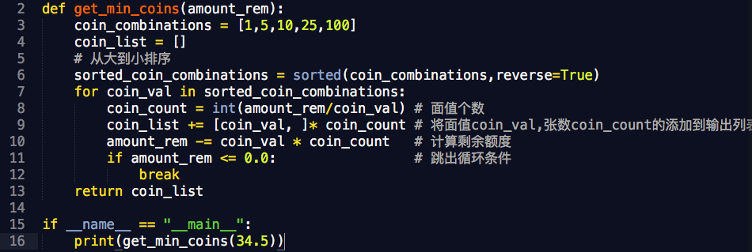
贪心策略实现

Slide 16
时间复杂度
需要对 n 个硬币排序，因此算法时间复杂度为 O(n log n)

Slide 17
贪心策略能获得最优解的证明
选择的1 元硬币个数⼩于等于4

Slide 18
贪心策略能获得最优解的证明
选择的1 元硬币个数⼩于等于4
选择的5 元硬币个数⼩于等于1

Slide 19
贪心策略能获得最优解的证明
选择的1 元硬币个数⼩于等于4
选择的5 元硬币个数⼩于等于1
选择的25 元硬币个数⼩于等于3

Slide 20
贪心策略能获得最优解的证明
选择的1 元硬币个数⼩于等于4
选择的5 元硬币个数⼩于等于1
选择的25 元硬币个数⼩于等于3
选择的5 元硬币加上10 元硬币个数⼩于等于3

Slide 21
定理
假定需要找零的数量为x，如果有c_{k} ⩽ x < c_{k+1}，那么贪⼼策略要求必须选择硬币c_{k}

Slide 22
定理证明
不妨设不选择c_{k，}那么意味着需要从硬币c₁,……,c_{k-1} 中选择硬币

Slide 23
定理证明
不妨设不选择c_{k，}那么意味着需要从硬币c₁,……,c_{k-1} 中选择硬币
如果c_{k} 是5 元硬币，那么由硬币c₁,……,c_{k-1}组合的累加最⼤值为4

Slide 24
定理证明
不妨设不选择c_{k，}那么意味着需要从硬币c₁,……,c_{k-1} 中选择硬币
如果c_{k} 是5 元硬币，那么由硬币c₁,……,c_{k-1}组合的累加最⼤值为4
如果c_{k} 是10 元硬币，那么由硬币c₁,……,c_{k-1}组合的累加最⼤值为9
这是因为最多只能包含4 个1 元硬币，以及1 个5 元的硬币

Slide 25
定理证明
不妨设不选择c_{k，}那么意味着需要从硬币c₁,……,c_{k-1} 中选择硬币
如果c_{k} 是5 元硬币，那么由硬币c₁,……,c_{k-1}组合的累加最⼤值为4
如果c_{k} 是10 元硬币，那么由硬币c₁,……,c_{k-1}组合的累加最⼤值为9
这是因为最多只能包含4 个1 元硬币，以及1 个5 元的硬币
如果c_{k} 是25 元硬币，那么由硬币c₁,……,c_{k-1}组合的累加最⼤值为24
因为最多只能包含4 个1 元硬币，以及2 个10 元的硬币

Slide 26
定理证明
不妨设不选择c_{k，}那么意味着需要从硬币c₁,……,c_{k-1} 中选择硬币
如果c_{k} 是5 元硬币，那么由硬币c₁,……,c_{k-1}组合的累加最⼤值为4
如果c_{k} 是10 元硬币，那么由硬币c₁,……,c_{k-1}组合的累加最⼤值为9
这是因为最多只能包含4 个1 元硬币，以及1 个5 元的硬币
如果c_{k} 是25 元硬币，那么由硬币c₁,……,c_{k-1}组合的累加最⼤值为24
因为最多只能包含4 个1 元硬币，以及2 个10 元的硬币
如果c_{k} 是100 元硬币，那么由硬币c₁,……,c_{k-1}组合的累加最⼤值为99
因为最多只能包含3 个25 元硬币，其他⾯值累加和为24

Slide 27
定理证明
以上结果表明从 c₁,……,c_{k-1} 中选择硬币其累加和⼩于c_{k}，因此必须选择硬币c_{k}

Slide 28
间隔任务规划
第8章 贪心算法

Slide 29
问题描述
输⼊为 n 个报告集R=[r1, …… , rn]，以及每⼀个报告的开始与结束时间ri=[ai, bi]
输出为最多的相容报告集
两个报告相容，即两报告的发⽣时间⾥⾯没有重合

Slide 30
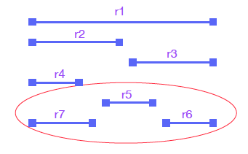
举例

Slide 31
问题分解
选择一个任务后，将与该任务不相容的任务去除

Slide 32
问题分解
选择一个任务后，将与该任务不相容的任务去除
剩余的任务中如何进行选择将成为子问题

Slide 33
课堂讨论——贪心策略
该如何从剩余任务中选择一个呢？

Slide 34
贪心策略1
选择开始时间最早

Slide 35

贪心策略1
选择开始时间最早

Slide 36
贪心策略2
选择间隔时间最短

Slide 37

贪心策略2
选择间隔时间最短

Slide 38
贪心策略3
选择冲突最少

Slide 39
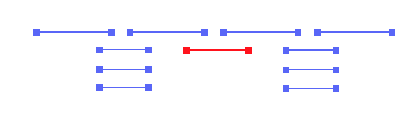
贪心策略3
选择冲突最少

Slide 40
贪心策略4
选择结束时间最早

Slide 41
贪心策略4
选择结束时间最早

Slide 42
策略4的直观理解
选择结束时间最早的是为了空出更多的剩余时间，这样可以保证后⾯能选择更多的报告

Slide 43
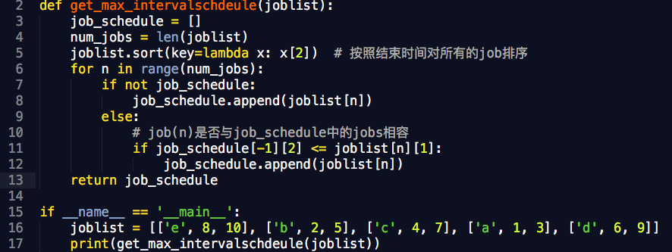
算法实现

Slide 44
时间复杂度分析
需对n个任务进行排序，O(n log n)

Slide 45
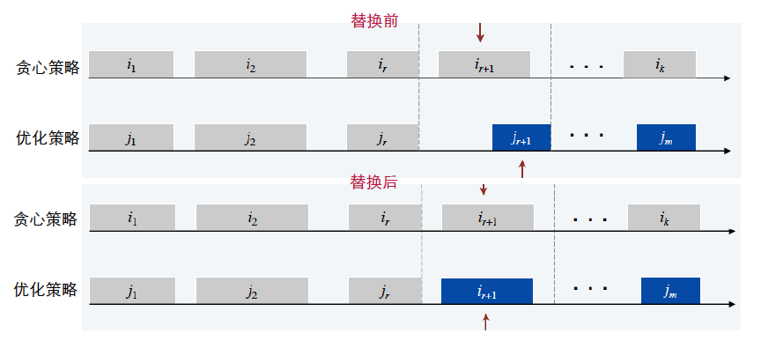
最优解证明

Slide 46
最短路径
第8章 贪心算法

Slide 47
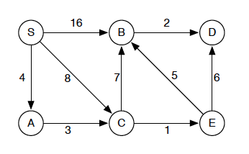
问题描述
给定有向无环图DAG，以及没一条边的权重
求从原点 s 到各点的最短路径
S->A : 4
S->C : 7
S->B : 13

Slide 48
问题分解
要求得D点最短路径，就必须求得其前驱节点B和E的最短路径

Slide 49
问题分解
要求得D点最短路径，就必须求得其前驱节点B和E的最短路径
d(D)=min(d(B)+l(B, D), d(E)+l(E, D))
d 表示已经最短路径
l 表示路径

Slide 50
问题分解
要求得D点最短路径，就必须求得其前驱节点B和E的最短路径
d(D)=min(d(B)+l(B, D), d(E)+l(E, D))
d 表示已经最短路径
l 表示路径

Slide 51
问题分解
要求得D点最短路径，就必须求得其前驱节点B和E的最短路径
d(D)=min(d(B)+l(B, D), d(E)+l(E, D))
d 表示已经最短路径
l 表示路径
d(B) 与 d(E) 可以看作是 d(D) 的两个字问题

Slide 52
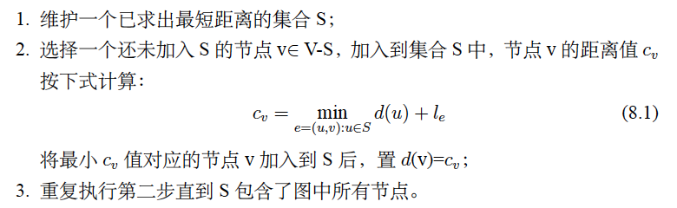
贪心策略—Dijkstra算法

Slide 53
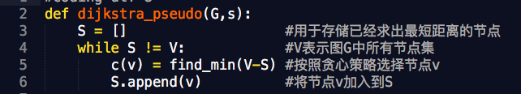
Dijkstra算法实现1

Slide 54
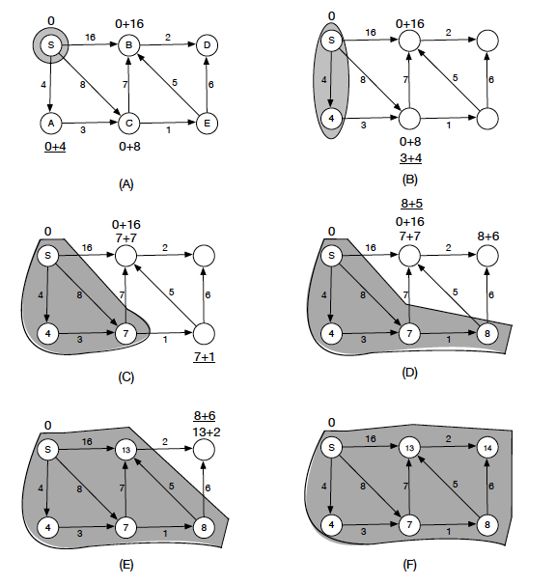

Slide 55
算法正确性证明
在集合S 中的节点v，其距离d(v) ⼀定是从源点s 到该点的最⼩距离
不会在后续计算中 d(v) 还有变小的可能

Slide 56
证明——n等于1时成立
第⼀步是将源点s 加⼊到S，并设定其距离d(s)=0

Slide 57
证明——n等于k时也成立
第⼀步是将源点s 加⼊到S，并设定其距离d(s)=0
不妨设当S 中有k 个节点时，都能保证当前距离都是从源点s 到这k 个节点的距离最⼩值

Slide 58
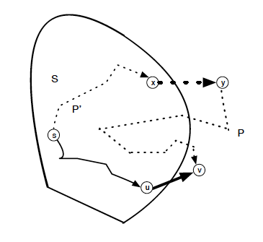
证明——归纳推导
第⼀步是将源点s 加⼊到S，并设定其距离d(s)=0
不妨设当S 中有k 个节点时，都能保证当前距离都是从源点s 到这k 个节点的距离最⼩值
节点v 连接的S 中的各个节点，经过边l(u, v) 的是最⼩距离

Slide 59
证明——归纳推导
节点v 连接的S 中的各个节点，经过边l(u, v) 的是最⼩距离

Slide 60
证明——归纳推导
节点v 连接的S 中的各个节点，经过边l(u, v) 的是最⼩距离
否则存在y到v，此时s到v的最小距离为P

Slide 61
证明——归纳推导
节点v 连接的S 中的各个节点，经过边l(u, v) 的是最⼩距离
否则存在y到v，此时s到v的最小距离为P
l(P) ⩾ d(x)+l(x, y)

Slide 62
证明——归纳推导
节点v 连接的S 中的各个节点，经过边l(u, v) 的是最⼩距离
否则存在y到v，此时s到v的最小距离为P
l(P) ⩾ d(x)+l(x, y)
d(x)+l(x, y)⩾ c(y)，c(y)⩾ c(v)

Slide 63
证明——归纳推导
节点v 连接的S 中的各个节点，经过边l(u, v) 的是最⼩距离
否则存在y到v，此时s到v的最小距离为P
l(P) ⩾ d(x)+l(x, y)
d(x)+l(x, y)⩾ c(y)，c(y)⩾ c(v)
l(P) ⩾c(v)，即存在小于c(v)的距离P

Slide 64

算法优化1
每次循环都需要更新集合V-S 中所有与S 集合中节点相连接的边，然后依此求得各个节点的c_{v}，再取其中最⼩值

Slide 65

算法优化1
每次循环都需要更新集合V-S 中所有与S 集合中节点相连接的边，然后依此求得各个节点的c_{v}，再取其中最⼩值
就是在有新的节点v 加⼊S 后，更新所有与v 相连接节点u 的距离值

Slide 66
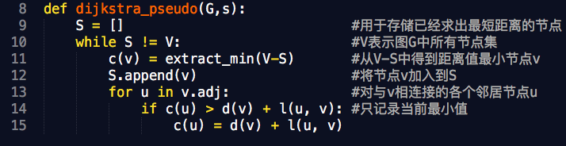
改进后的伪代码

Slide 67
改进后的伪代码

Slide 68
时间复杂度与如何存储节点V的数据结构有关
数组 O(|V|²)

Slide 69
时间复杂度与如何存储节点V的数据结构有关
数组 O(|V|²)
堆 O(|V| log |V| )

Slide 70
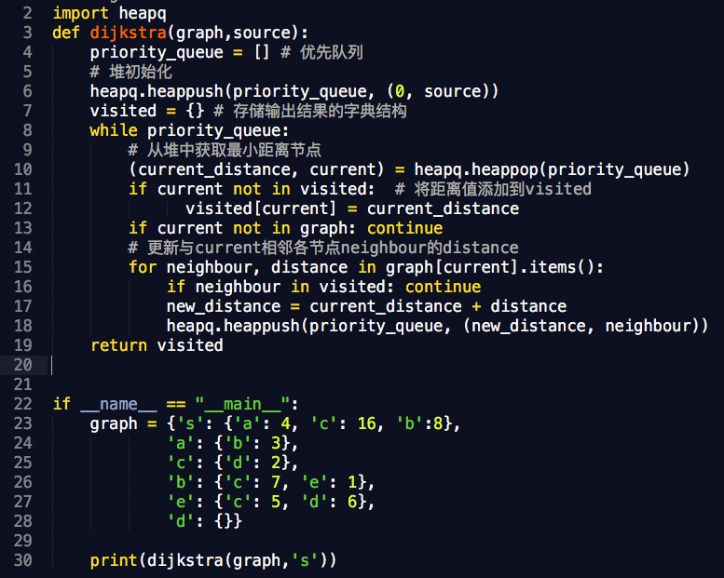

Slide 71
最小生成树（ Minimum Spanning Tree, MST ）
第8章 贪心算法

Slide 72
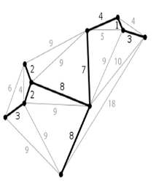
问题描述
给定无向图，输出该图的最小生成树

Slide 73
问题描述
给定无向图，输出该图的最小生成树
它必须是⼀个⽣成树，即形成⼀棵包含图上所有节点的树，节点之间相互联通且没有环

Slide 74
问题描述
给定无向图，输出该图的最小生成树
它必须是⼀个⽣成树，即形成⼀棵包含图上所有节点的树，节点之间相互联通且没有环
图上可能存在多棵⽣成树，MST 是所有⽣成树中边的权重和最⼩的那棵⽣成树

Slide 75
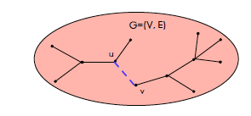
问题分解

Slide 76
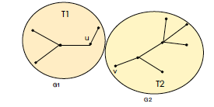
问题分解
G1的MST是T1
G2的MST是T2

Slide 77
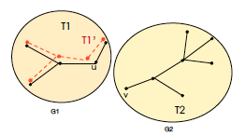
证明
如果T1 不是⼦图G1 的最⼩⽣成树，那么不妨设G1 的最⼩⽣成树为T′

Slide 78
证明
如果T1 不是⼦图G1 的最⼩⽣成树，那么不妨设G1 的最⼩⽣成树为T′
那么树T′加上⼦树T2 和u，v 之间的边，就构成⼀棵新的⽣成树T′，且该⽣成树各边的和⼩于T，这与我们假设T 是G 的MST ⽭盾

Slide 79
证明
如果T1 不是⼦图G1 的最⼩⽣成树，那么不妨设G1 的最⼩⽣成树为T′
那么树T′加上⼦树T2 和u，v 之间的边，就构成⼀棵新的⽣成树T′，且该⽣成树各边的和⼩于T，这与我们假设T 是G 的MST ⽭盾
因此，G1 的最⼩⽣成树为T1。同理可证G2 的最⼩⽣成树为T2

Slide 80

贪心策略—Prim算法
图G=(V, E) ，节点集合S 是V 的⼦集
假定e=(u, v) $∈$E 是⼀条最⼩权重的边，该边连接节点集合S 与V-S
边e=(u, v) 是最⼩⽣成树T 中的⼀条边

Slide 81
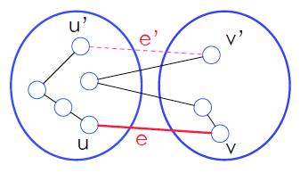
Prim算法正确性
考虑图G 的最⼩⽣成树T
如果边e=(u, v) 不属于MST 中的边，由于MST 中各个节点必须相互连通，因此图T 中⼀定存在⼀条从节点u 到节点v 的路径，即边e′=(u′, v′) 属于T

Slide 82
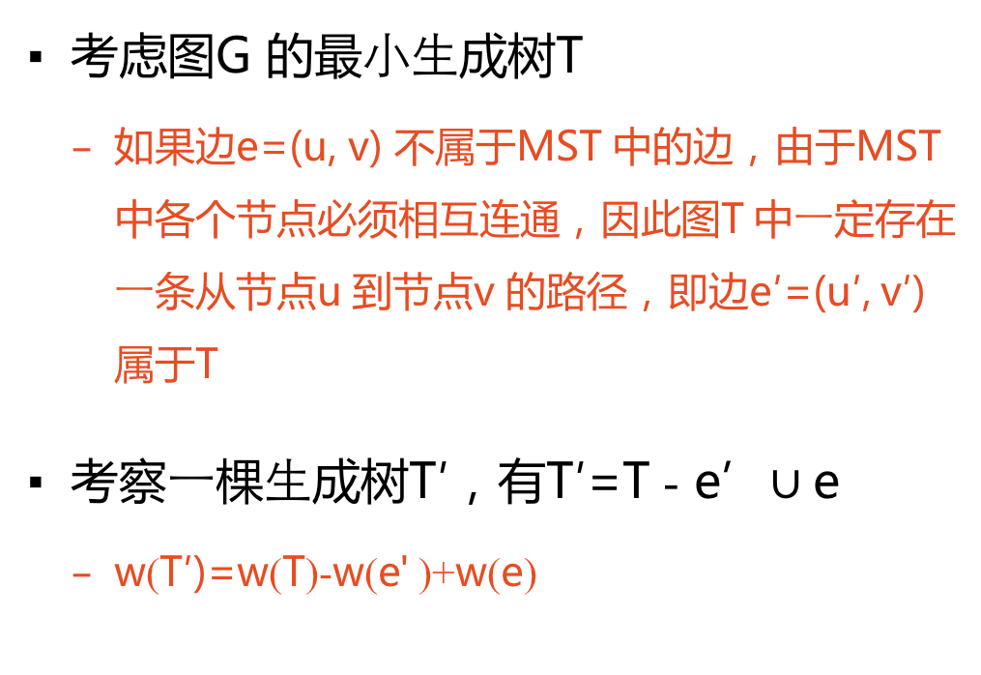
Prim算法正确性
考虑图G 的最⼩⽣成树T
如果边e=(u, v) 不属于MST 中的边，由于MST 中各个节点必须相互连通，因此图T 中⼀定存在⼀条从节点u 到节点v 的路径，即边e′=(u′, v′) 属于T
考察⼀棵⽣成树T′，有T′=T - e’$∪$e
w(T′)=w(T)-w(e' )+w(e)

Slide 83
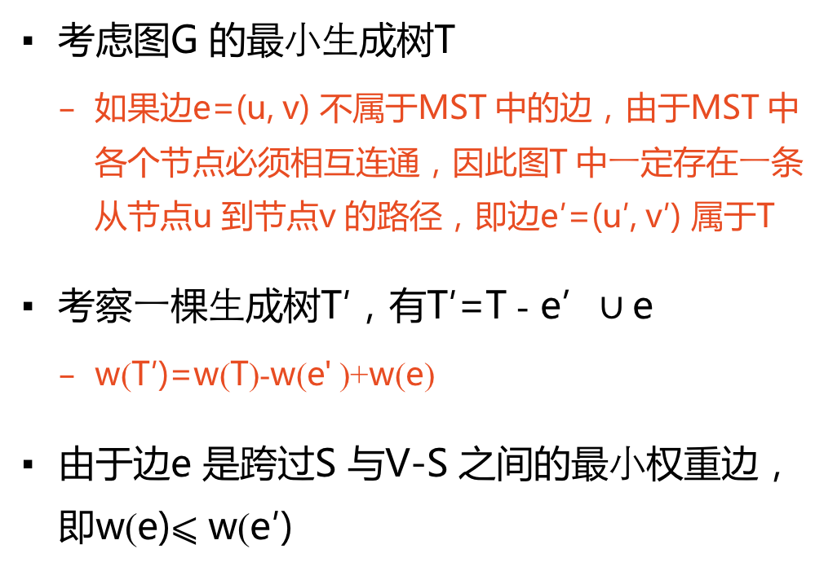
Prim算法正确性
考虑图G 的最⼩⽣成树T
如果边e=(u, v) 不属于MST 中的边，由于MST 中各个节点必须相互连通，因此图T 中⼀定存在⼀条从节点u 到节点v 的路径，即边e′=(u′, v′) 属于T
考察⼀棵⽣成树T′，有T′=T - e’$∪$e
w(T′)=w(T)-w(e' )+w(e)
由于边e 是跨过S 与V-S 之间的最⼩权重边，即w(e)⩽ w(e′)

Slide 84
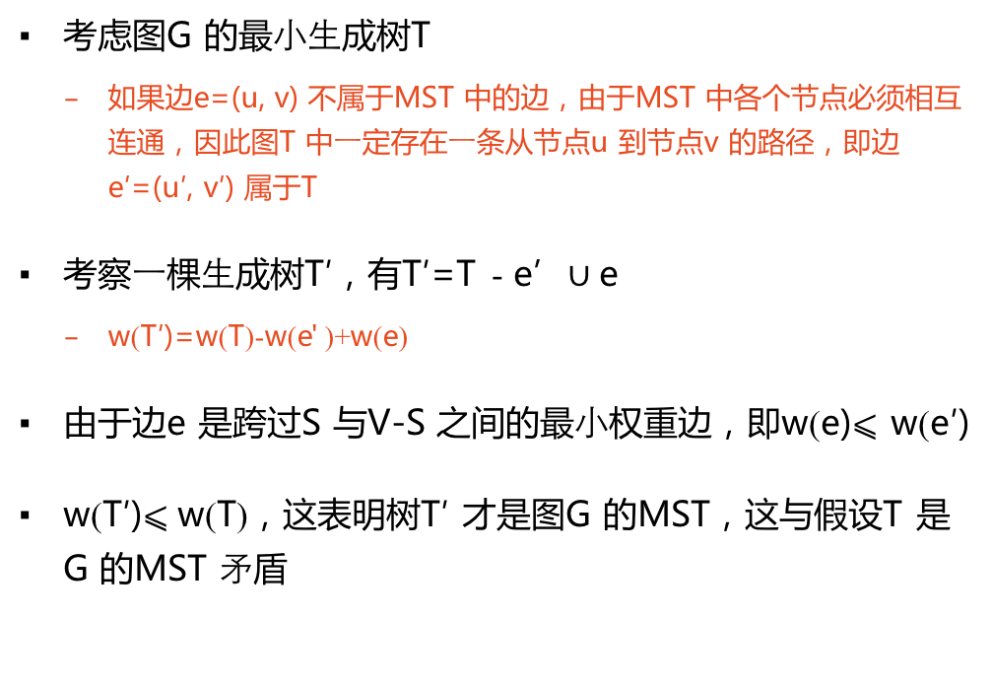
Prim算法正确性
考虑图G 的最⼩⽣成树T
如果边e=(u, v) 不属于MST 中的边，由于MST 中各个节点必须相互连通，因此图T 中⼀定存在⼀条从节点u 到节点v 的路径，即边e′=(u′, v′) 属于T
考察⼀棵⽣成树T′，有T′=T - e’$∪$e
w(T′)=w(T)-w(e' )+w(e)
由于边e 是跨过S 与V-S 之间的最⼩权重边，即w(e)⩽ w(e′)
w(T′)⩽ w(T)，这表明树T′ 才是图G 的MST，这与假设T 是G 的MST ⽭盾

Slide 85
Prim算法流程
随机的从图G=(V, E) 中选择⼀个节点s，将节点存储于集合S，即S={s}

Slide 86
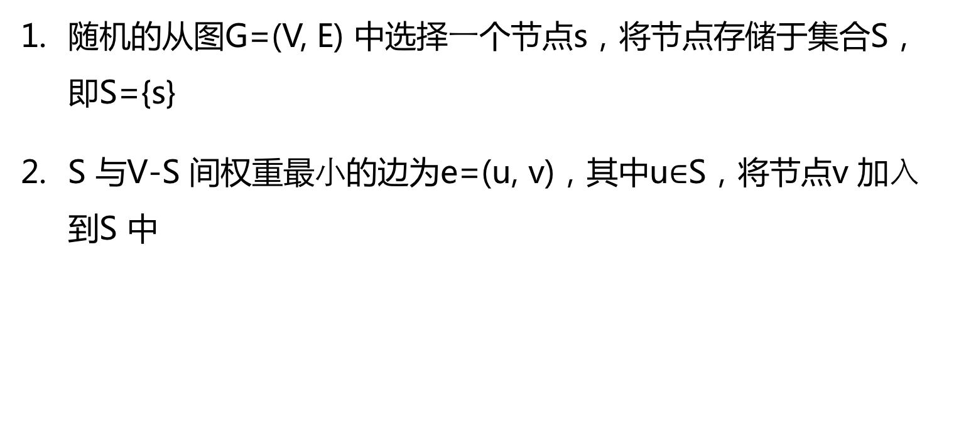
Prim算法流程
随机的从图G=(V, E) 中选择⼀个节点s，将节点存储于集合S，即S={s}
S 与V-S 间权重最⼩的边为e=(u, v)，其中u$∈$S，将节点v 加⼊到S 中

Slide 87
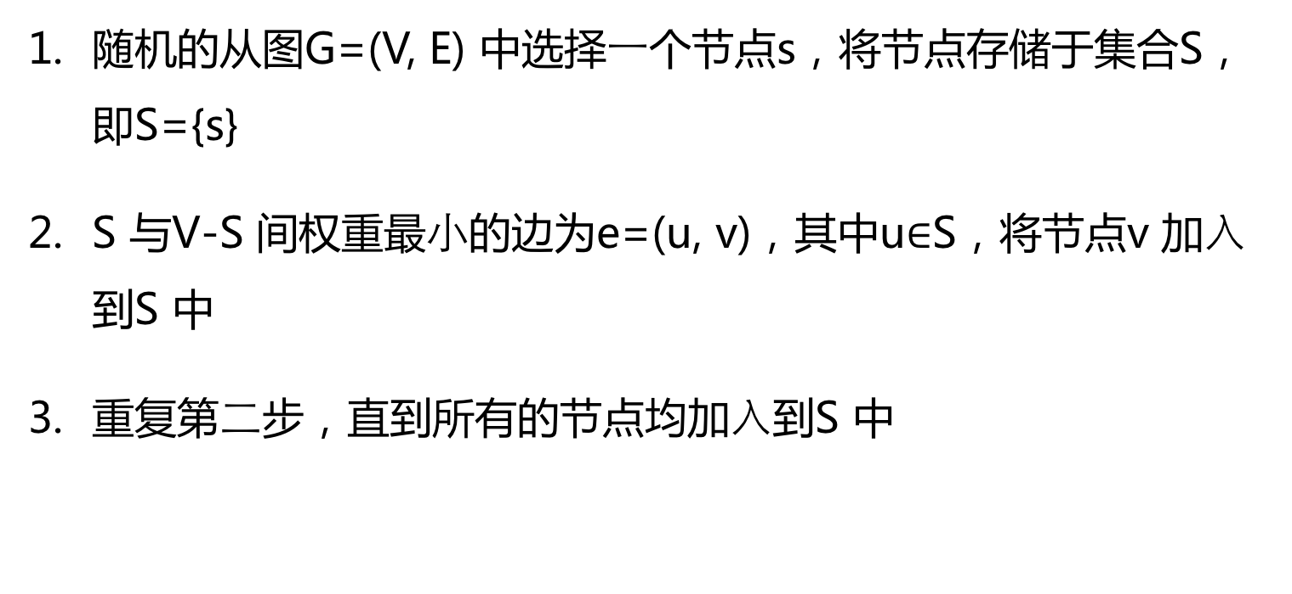
Prim算法流程
随机的从图G=(V, E) 中选择⼀个节点s，将节点存储于集合S，即S={s}
S 与V-S 间权重最⼩的边为e=(u, v)，其中u$∈$S，将节点v 加⼊到S 中
重复第⼆步，直到所有的节点均加⼊到S 中

Slide 88
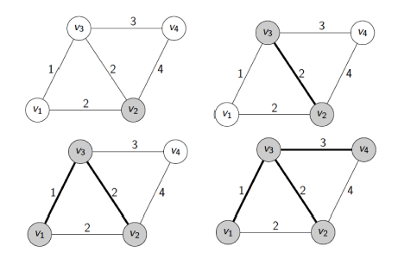
算法示例

Slide 89
算法优化
由于算法过程需要频繁选取最小值，因此考虑采用堆来存储节点集合

Slide 90
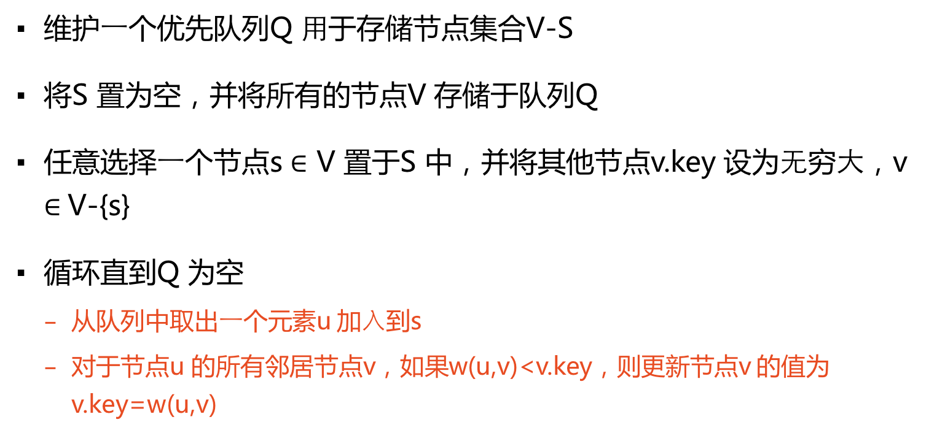
算法步骤
维护⼀个优先队列Q ⽤于存储节点集合V-S
将S 置为空，并将所有的节点V 存储于队列Q
任意选择⼀个节点s $∈$ V 置于S 中，并将其他节点v.key 设为⽆穷⼤，v $∈$V-{s}
循环直到Q 为空
从队列中取出⼀个元素u 加⼊到s
对于节点u 的所有邻居节点v，如果w(u,v)<v.key，则更新节点v 的值为v.key=w(u,v)

Slide 91
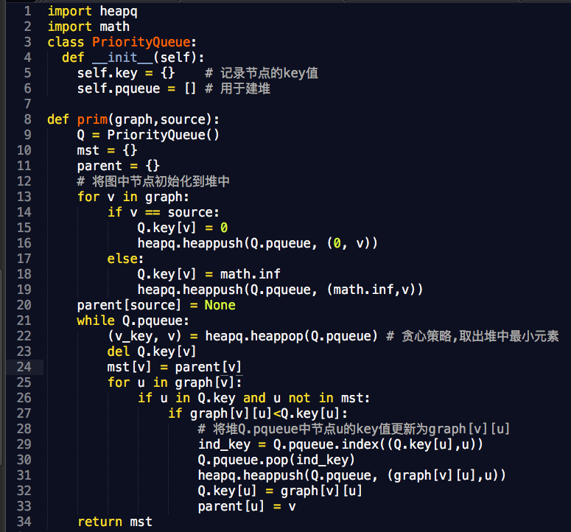

Slide 92
时间复杂度

Slide 93
